Slide 1


Data Vault
+
Data Build Tool
Альшин Руслан
Младший специалист ЦК BDS
©2022 Неофлекс. Все права защищены
1

Slide 2
Data Vault
Назначение
Data Vault – набор уникально связанных нормализованных таблиц, содержащих детальные данные, отслеживающих историю изменений и предназначенных для поддержки одной или нескольких функциональных областей бизнеса.
Это - гибридный подход, обобщающий лучшие свойства третьей нормальной формы (3NF) и схемы Звезда.
Дизайн Data Vault – гибок, масштабируем, последователен и приспосабливаем к потребностям предприятия. Это – модель данных, спроектированная специально для удовлетворения потребностей хранилищ данных предприятия.
Архитектура Data Vault предназначена для удовлетворения потребностей хранилищ данных (data warehouse).
Data Vault может обрабатывать большие наборы детальных данных используя меньшие физические объемы, по сравнению и с 3-ей нормальной формой (3NF), и по сравнению со схемой Звезда.
В модели Data Vault содержаться структуры, которые знакомые и соответствуют традиционным определениям схемы звезда и 3NF, включая: измерения, связи многие ко многим и стандартные табличные структуры. Различия заключаются в представлении отношений, структурировании полей и хранении детальных данных, основанных на времени.

Slide 3
Data Vault
Плюсы Data Vault
Гибкость и простота моделирования, когда для описания предметной области используется минимум концептуальных понятий (хабы, ссылки и спутники), взаимоотношения между которыми описываются строгой системой правил.
Быстрота и удобство разработки ETL-процессов, которые реализуют последовательный подход к загрузке информации в хранилище с возможностью распараллеливания одного потока работ на несколько конвейеров, в т.ч. в режиме near real-time. Упрощение ETL-процессов достигается за счет промежуточных баз (Raw Vault и Business Vault), которые выполняют роль «прослойки» перед витринами данных. При том, что таблиц в этой прослойке может быть намного больше, чем в третьей нормальной форме, все объекты достаточно просты, а потому ETL-процессы тоже становятся проще за счет своего однообразия.
Отсутствие избыточности данных, что особенно важно в области Big Data. Это возможно благодаря математической базе Data Vault архитектуры, основанной на сокращении избыточности. В частности, таблицы-Спутники используются только для хранения дельты (изменившейся информации). Обычно, таблицы-Спутники бывают очень длинными с малым количеством столбцов. В случае быстрого роста одного из спутников его можно оперативно разделить на 2, запустив процесс разделения дельты. Это позволит сократить дублирование колоночных данных и, соответственно, занимаемое на диске место. Это гораздо проще, чем традиционная архитектура КХД на основе измерений, где измерения 2-го типа могут реплицировать данные во многих столбцах, создавая многочисленные копии и новые ключи.

Slide 4
Data Vault
Минусы Data Vault
Большое число операций соединения данных из разных таблиц (join). Поэтому запросы могут выполняться медленнее, чем в традиционных денормализованных КХД по схеме звезды. Вообще join-операции считаются не слишком производительными, например, в Apache Hive, популярном SQL-on-Hadoop инструменте, их обилие может привести к замедлению MapReduce.
Обязательное наличие витрин данных, т.к. сам по себе подход Data Vault не слишком хорошо подходит для прямых запросов из-за особенностей хранения информации в сырых и бизнес-ориентированных видах (Raw Vault и Business Vault). Впрочем, витрины данных предназначены для широкого круга пользователей, что соответствует одному из главных прикладных назначений КХД – BI-аналитике. Поэтому обязательность Data Mart можно рассматривать как особенность, а не минус концепции Data Vault.

Slide 5
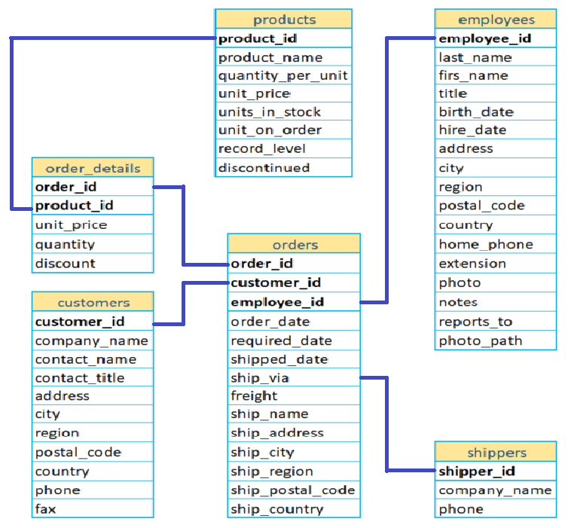
Data Vault
Архитектура
Для примера возьмем базу данных MS SQL NorthWind и преобразуем ее в архитектуру Data Vault.

Slide 6
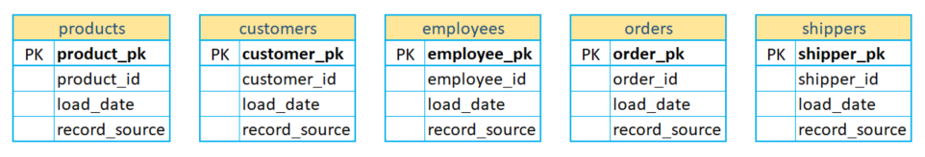
Data Vault
HUB
Хаб – это таблица в которой храниться список бизнес ключей одной сущности. В качестве первичного ключа используется хеш от бизнес ключа. Так же Хаб содержит мета-поля load timestamp и record source, в которых хранятся время первоначальной загрузки сущности в хранилище и ее источник (название системы, базы или файла, откуда данные были загружены).
Из нашей базы я выделил 5 сущностей:

Slide 7
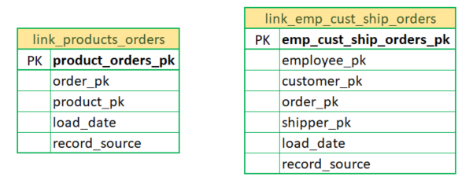
Data Vault
LINK
Ссылки – это таблицы которые связывают Хабы связью многие-ко-многим. Первичный ключ для этой таблицы высчитывается уже как хеш от первичных ключей Хабов. Мета-поля такие же как и у Хаба.
У меня получилось 2 таблицы. Первая связывает Продукты с Заказами, а вторая Заказы с Клиентами, Сотрудниками и Компаниями доставки.

Slide 8
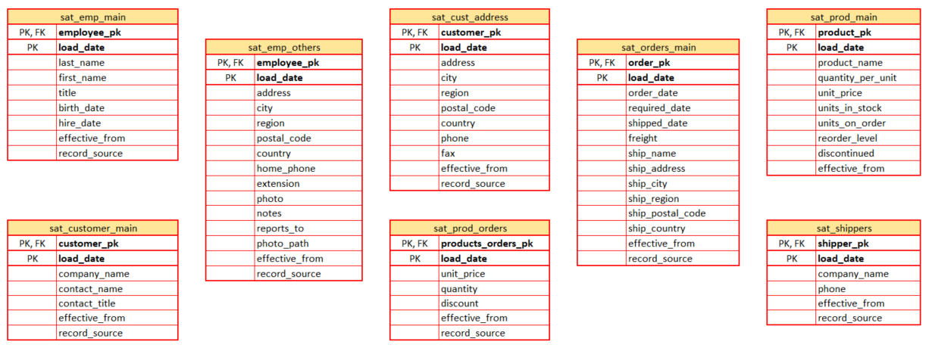
Data Vault
SATELLITE
Сателлиты – хранят в себе все описательные атрибуты Хабов и Ссылок. Плюс стандартный набор мета-полей load timestamp, record source и первичный ключ «родителя». В Сателлитах так же можно хранить историю изменения контекста, каждый раз добавляя новую запись при обновлении той на источнике. При большом Сателлите в таблицу добавляется поле hashdiff – хеш от всех его описательных атрибутов.
У нас 8 Сателлитов:

Slide 9
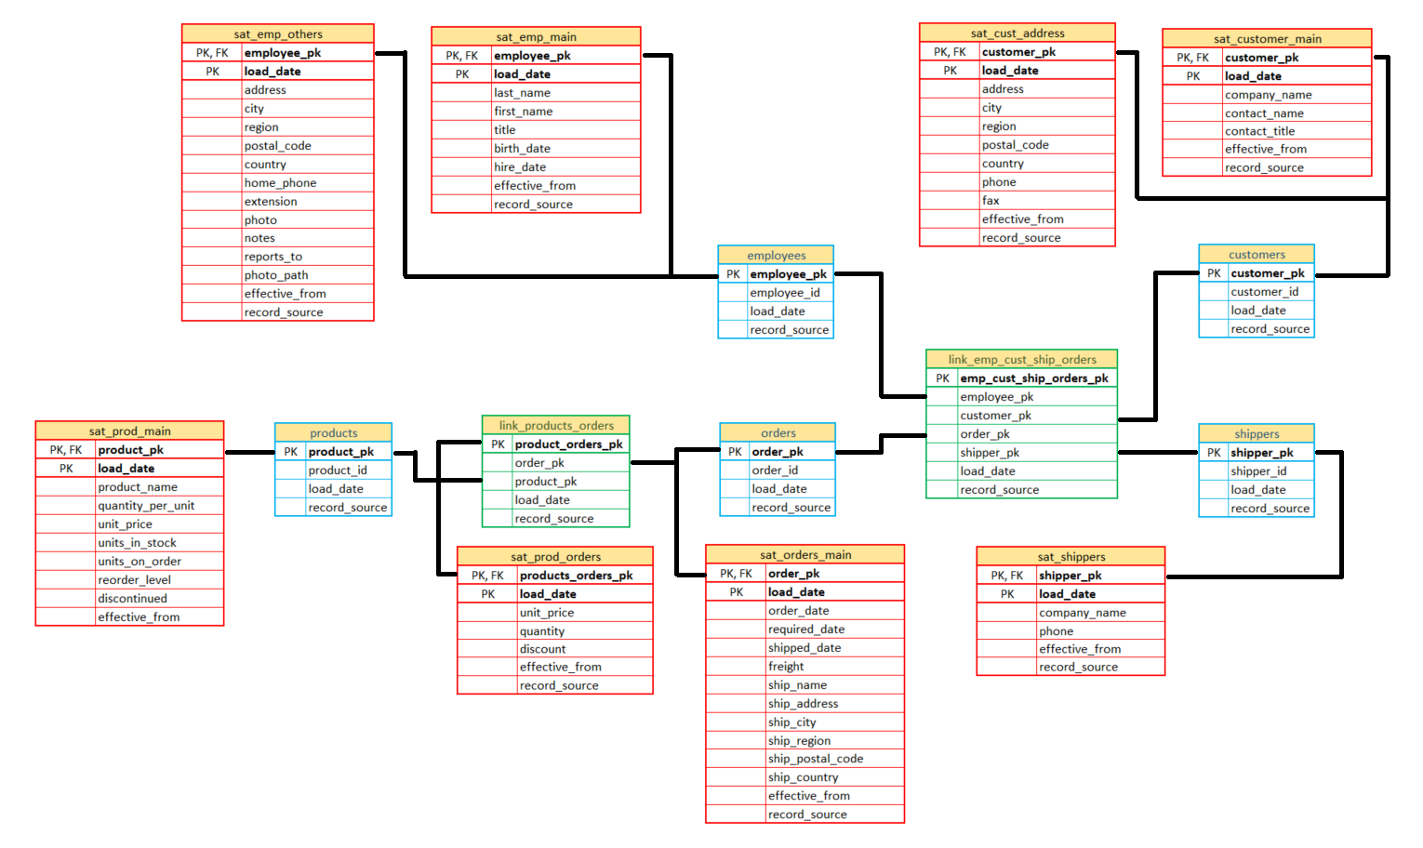
Data Vault

Slide 10
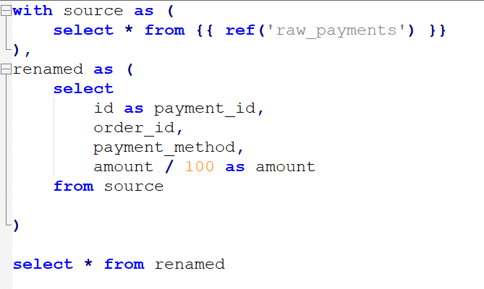
Data Build Tool
Что такое dbt
Инструмент Data Build Tool, dbt, выполняет преобразования в современных хранилищах данных (и других механизмах SQL). С помощью dbt описываются преобразования существующих данных в новые представления, называемые моделями, с помощью написания SQL-запросов. Эти запросы построены по шаблону с помощью Jinja, что добавляет им некоторую гибкость. Шаблонный запрос выглядит так:
Директива ref – одна из самых мощных функций dbt. Создавая шаблоны ссылок на другие модели, она отслеживает зависимости. В результате она может строить модели в правильном порядке и даже выполнять запросы параллельно, когда это возможно.

Slide 11
Data Build Tool
Что такое dbt
DBT – это инструмент командной строки с открытым исходным кодом, который помогает более эффективно преобразовывать данные внутри хранилища.
Разберем подробнее dbt на примере проекта по преобразованию нашей базы NorthWind к архитектуре Data Vault. Будем использовать PyCharm и Postgresql.

Slide 12
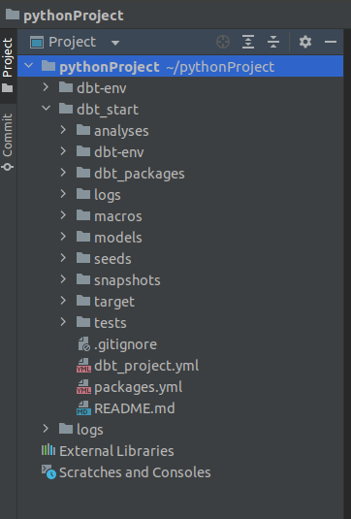
Data Build Tool
Установим фреймворк и коннектор к базе данных командой
pip install dbt-core==1.1.0 dbt-postgres==1.1.0
Затем требуется инициализировать проект
dbt init
После чего появится папка с название проекта в дереве проекта.

Slide 13
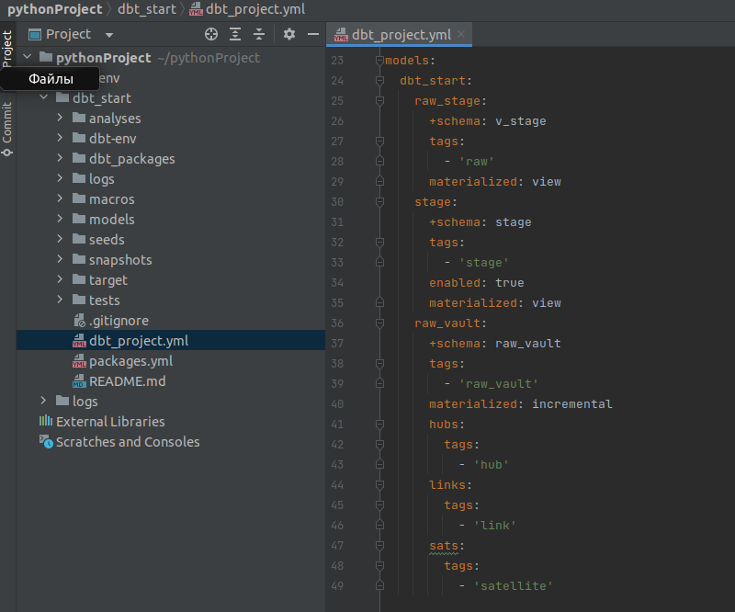
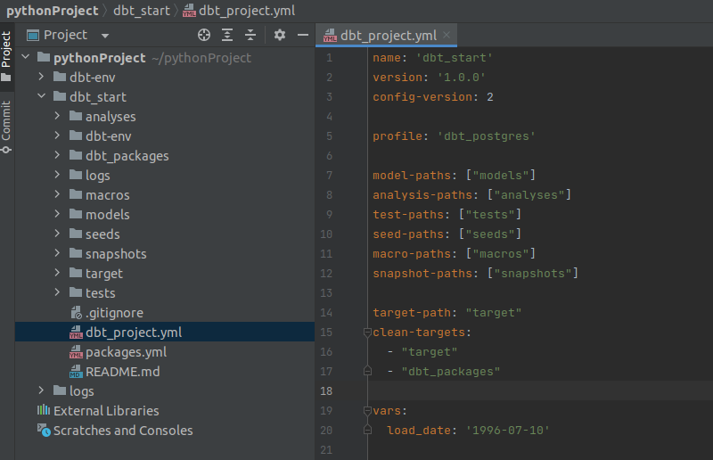
Data Build Tool
Начать следует с файла в котором хранятся настройки проекта «dbt_project.yml». Здесь мы описываем структуру проекта, типы материализации наших моделей и переменные(vars).
Один нюанс, в параметре «+schema:» - можно указать название схемы, в которой будут размещаться объекты вашего логического слоя.
Переменную load_date мы задали для эмуляции инкрементальной загрузки.

Slide 14
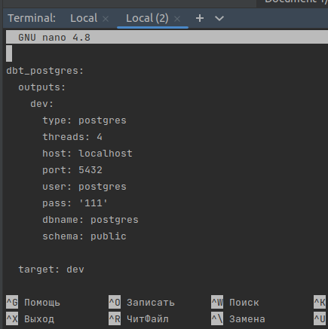
Data Build Tool
Перейдем к файлу с настройкам для подключения к нашей базе данных. Файл под названием «profiles.yml» находится по пути ~/.dbt
Здесь указываются название подключения и стандартные настройки подключения, плюс задается схема по умолчанию «public».

Slide 15
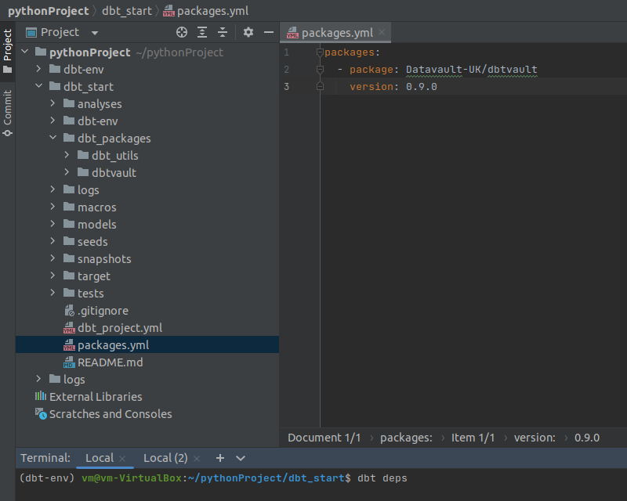
Data Build Tool
Программисты часто объединяют код в библиотеки. В dbt такие библиотеки называются пакетами. В нашем проекте я использовал пакет dbtvault. Список доступных пакетов можно посмотреть по ссылке https://hub.getdbt.com/
Установка пакетов происходит не сложно. Создается файл «package.yml», в папке с настройками проекта. В него записывается информация с названием пакета и версией.
Затем в командной строке запускается установка командой
dbt deps

Slide 16
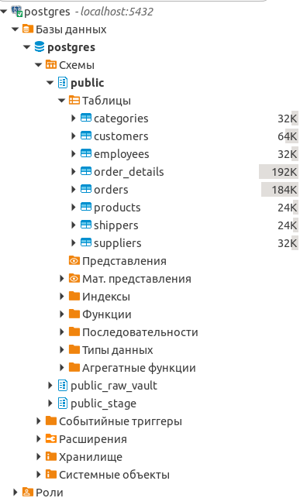
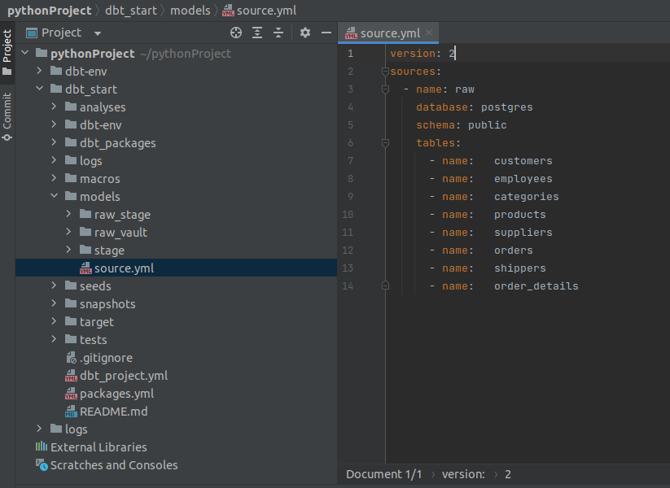
Data Build Tool
В папке «models» хранятся модели проекта и файл «source.yml» со списком источников проекта. Источники располагаются в нашей базе postgresql.

Slide 17
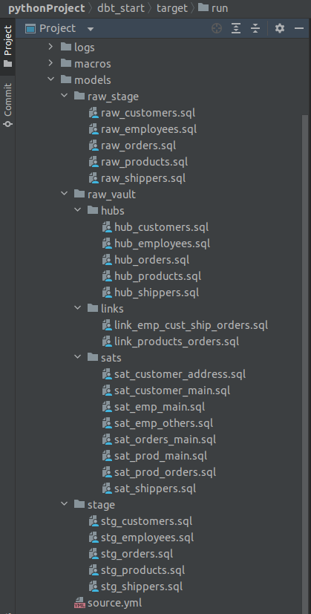
Data Build Tool
Сами модели представляют из себя файлы с sql запросами и шаблонами Jinja.
На картинке представлен весь список моделей нашего проекта логически разделенных по слоям:
raw_stage
stage
raw_vault
Запуск моделей производится командой
dbt run

Slide 18
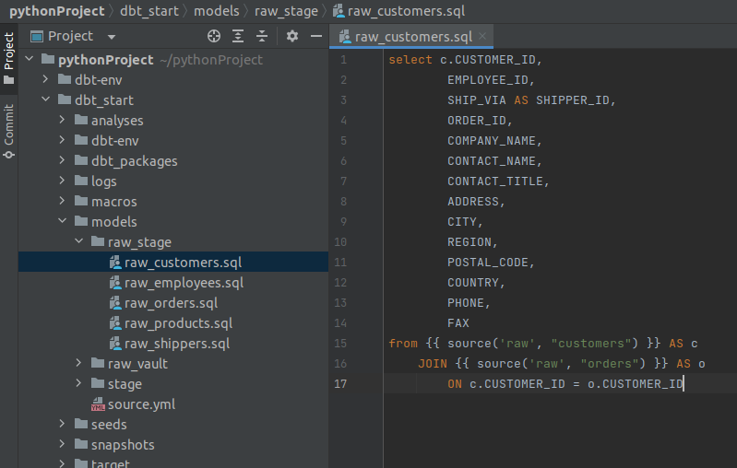
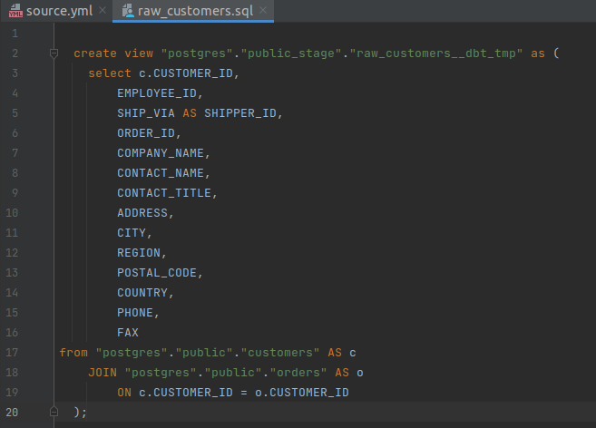
Data Build Tool
Пример образования объектов на слое raw_stage.
При компиляции шаблон Jinja развернется в sql код, а при выполнении весь код обернется в create table или create view.

Slide 19
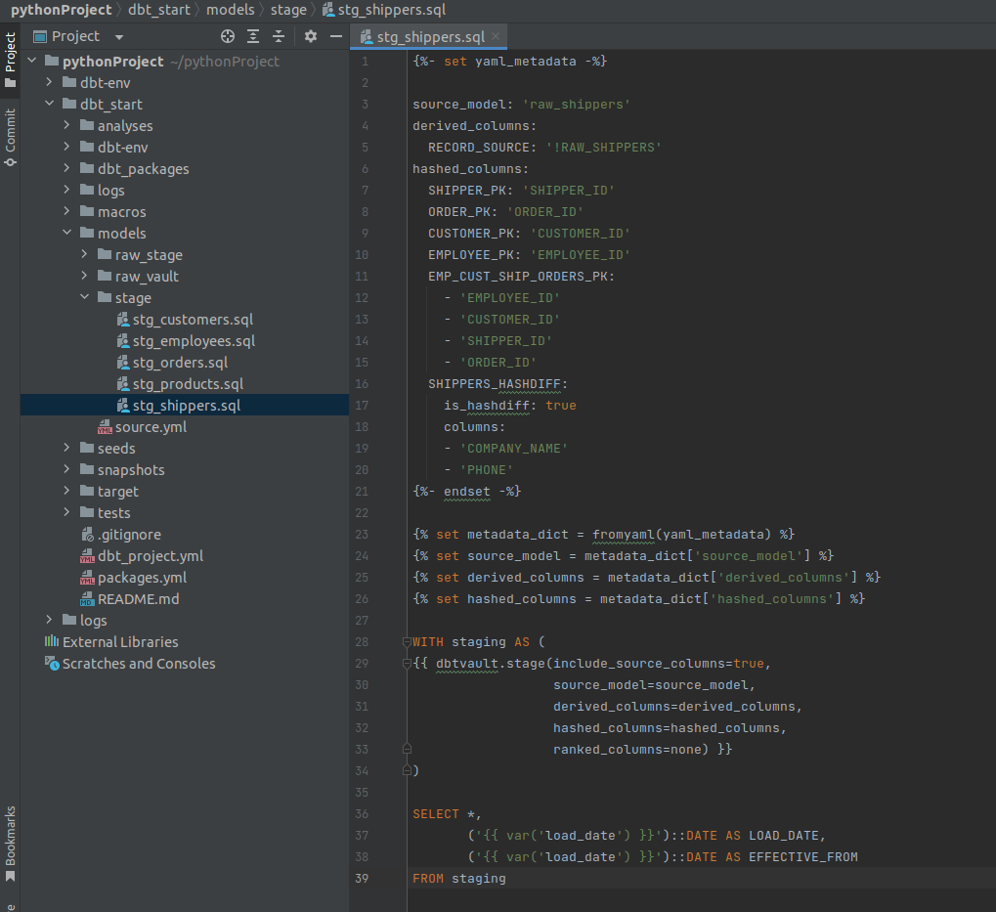
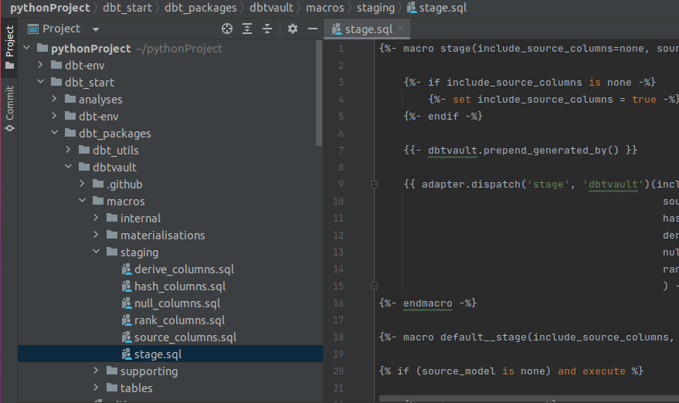
Data Build Tool
На слое stage мы задаем параметры:
source_model – модель источник
derived_columns – расчетные колонки
hashed_columns – колонки с хеш-суммой
И вызываем макрос dbtvault.stage() из пакета который мы установили в начале.
Все макросы из пакетов можно посмотреть в каталоге dbt_package.

Slide 20
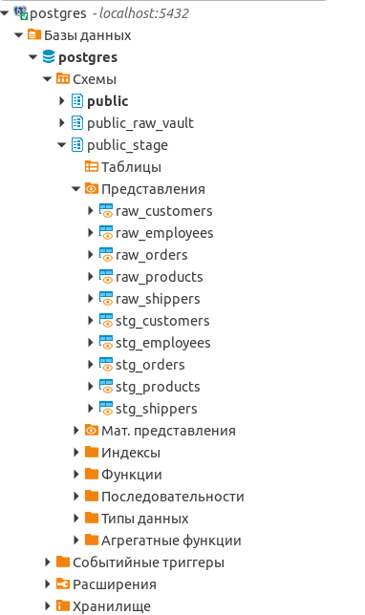
Data Build Tool
Так выглядит наш stage слой в базе данных.
В настройках проекта мы указывали тип материализации View, поэтому в схеме public_stage у нас создались представления.

Slide 21
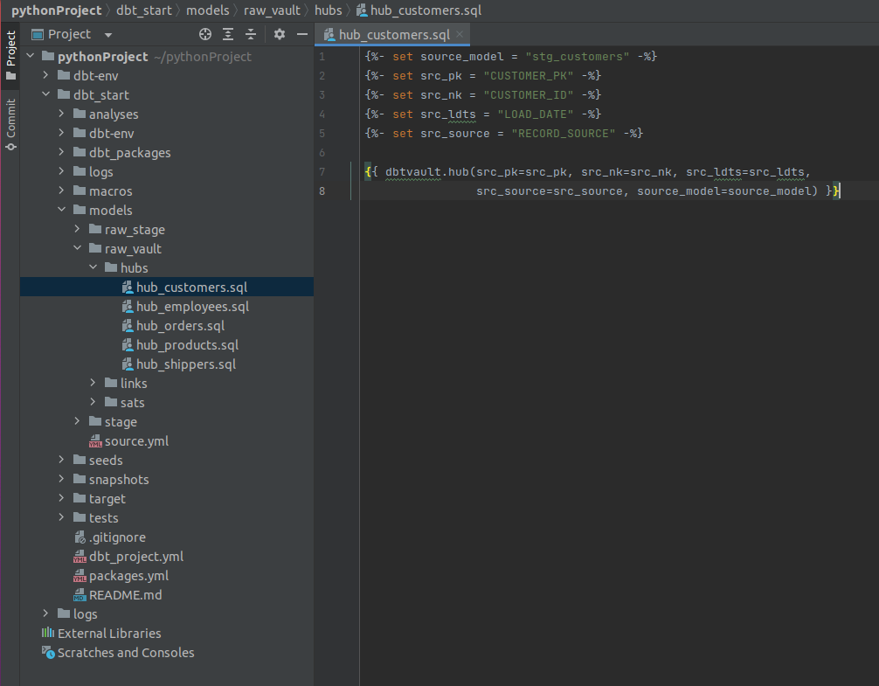
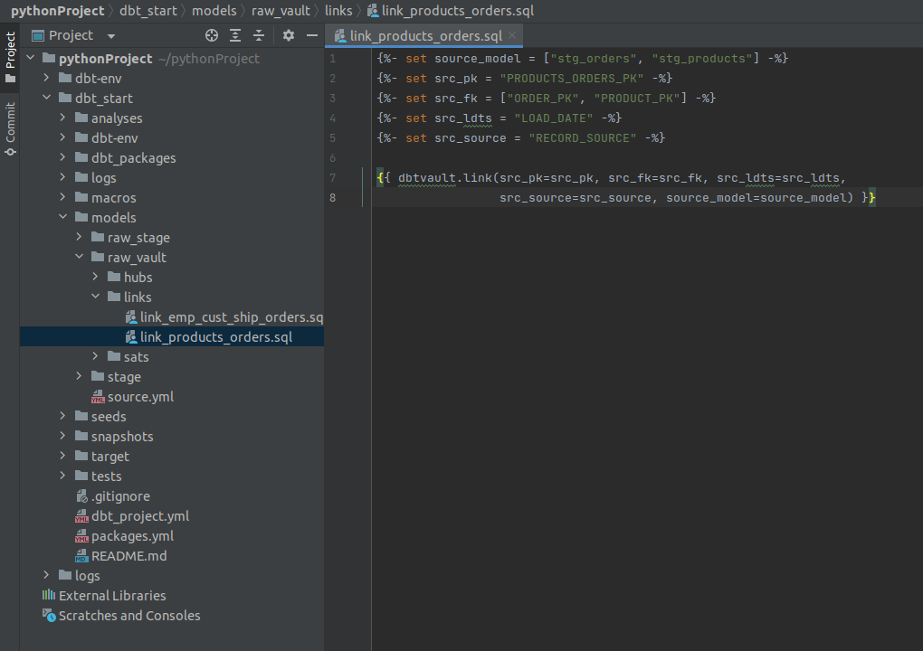
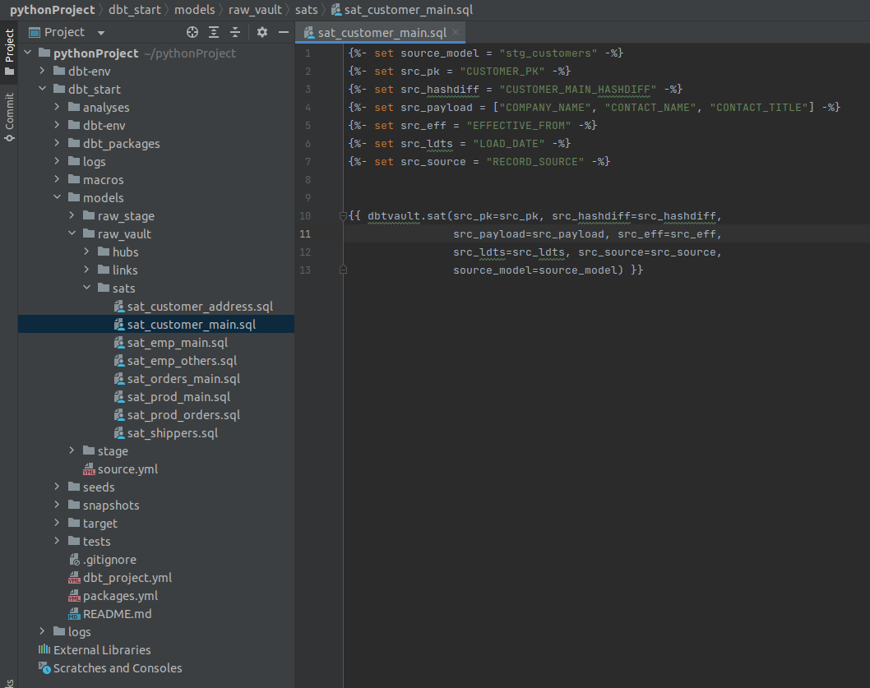
Data Build Tool
Теперь посмотрим как формируются Хабы, Связи и Сателиты.
Для каждого в пакете dbtvault уже написан макрос.
dbtvault.hub()
dbtvault.link()
dbtvault.sat()
В каждый макрос, в качестве параметра, передаются модели источники, ключи и стандартные мета-поля.

Slide 22
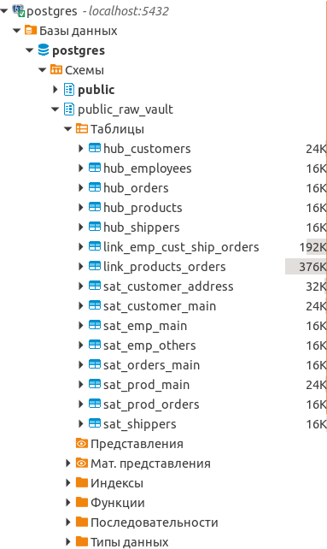
Data Build Tool
Все наши объекты сырого слоя Data Vault хранятся в схеме public_raw_vault

Slide 23
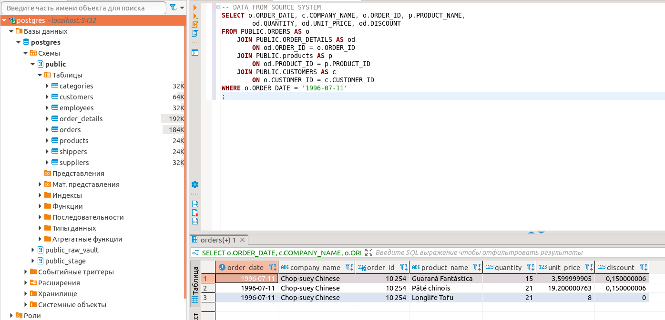
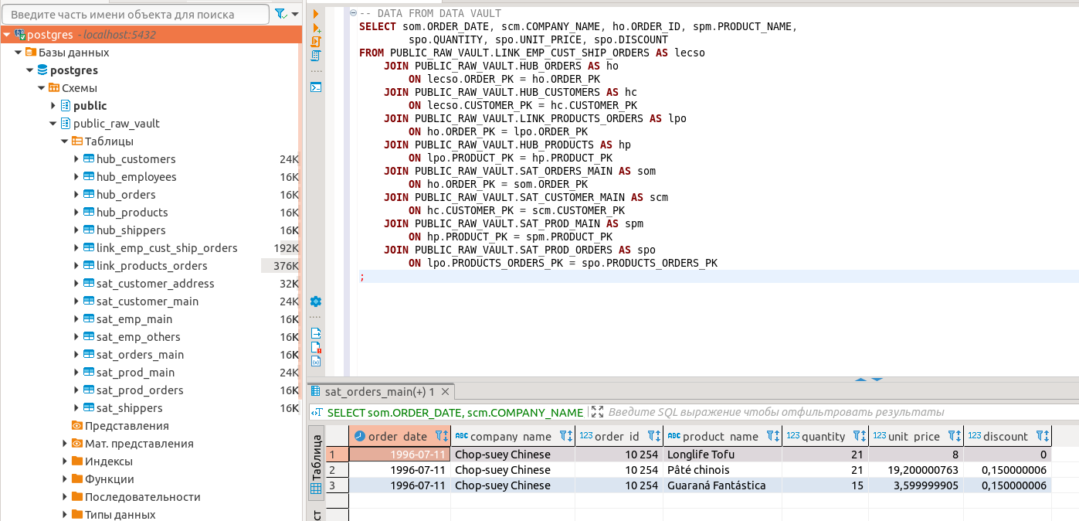
Data Build Tool
Так выглядят запросы к нашей изначальной базе в 3NF (слева) и к базе Data Vault (справа).

Slide 24
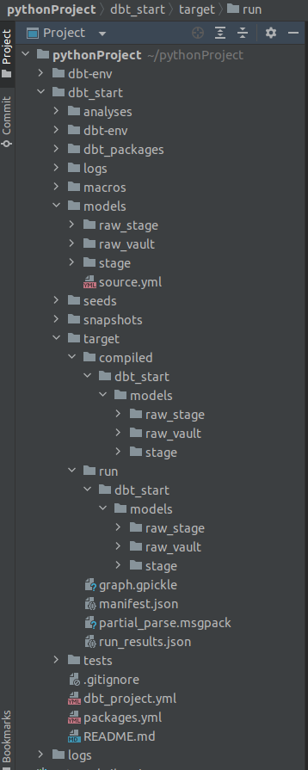
Data Build Tool
И последнее. В папке targer хранятся все наши модели скомпилированные (папка compiled) и готовые для исполнения (папка run).
Ссылка на проект:
https://neogit.neoflex.ru/ralshin/dbt-vault

Slide 25
СПАСИБО
ЗА ВНИМАНИЕ!
Альшин Руслан
Младший специалист ЦК BDS
©2022 Неофлекс. Все права защищены
25

